Slide 1
LA ZEBRA
ÍNDEX
-Característiques
- On viu
- Alimentació
- Comportament
- Reproducció
- Altres especies
- Perills
- Perquè he triat aquest tema

Slide 2
CARACTERÍSTIQUES
La zebra comú és diu en nom científic Equus quagga. Té el cos molt semblant al cavall, ample i les potes curtes. Està tota plena de ratlles negres. D’alçada fa 1 m i mig de llargada 2 m.
Pot pesar de 300 a 450 Kg. Té 40 dents per rosegar, bona vista, bona oïda i bon olfacte.
Pot viure de 30 a 40 anys,però no acostumen a viure més de 12 anys pels depredadors.
Les seves ratlles són per camuflar-se, no hi ha 2 zebres iguals.

Slide 3
ON VIU
Les zebres viuen de l’Est al Sud de l’África , entre la sabana i el desert.

Slide 4
ALIMENTACIÓ
Són animals herbívors. Mengen herba, fulles, escorça dels arbres i branquetes. Mengen durant el dia i descansen a les hores de calor sota dels arbres.
Poden caminar 20 km per buscar aliments.
Una vegada a l’any emigren per buscar nous aliments i nova vegetació.
S’adapten bé a les sequera però també necessiten aigua.

Slide 5
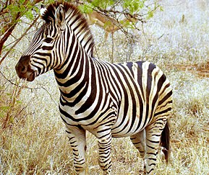
ALTRES ESPèCIES

Slide 6
COMPORTAMENT
Viuen totes juntes amb manada. Sempre hi ha un mascle dominant. Les femelles i les cries van al darrera del mascle.
Dormen de peu però a la nit si no veuen perill es tomben al terra.
Poden caminar, trotar, galopar, mossegar i donar cosses com els cavalls.

Slide 7
REPRODUCCIÓ
És poden reproduir a l’edat de 3 anys, l'embaràs durar 12 mesos i les mares crien a les cebres 1 any.

Slide 8
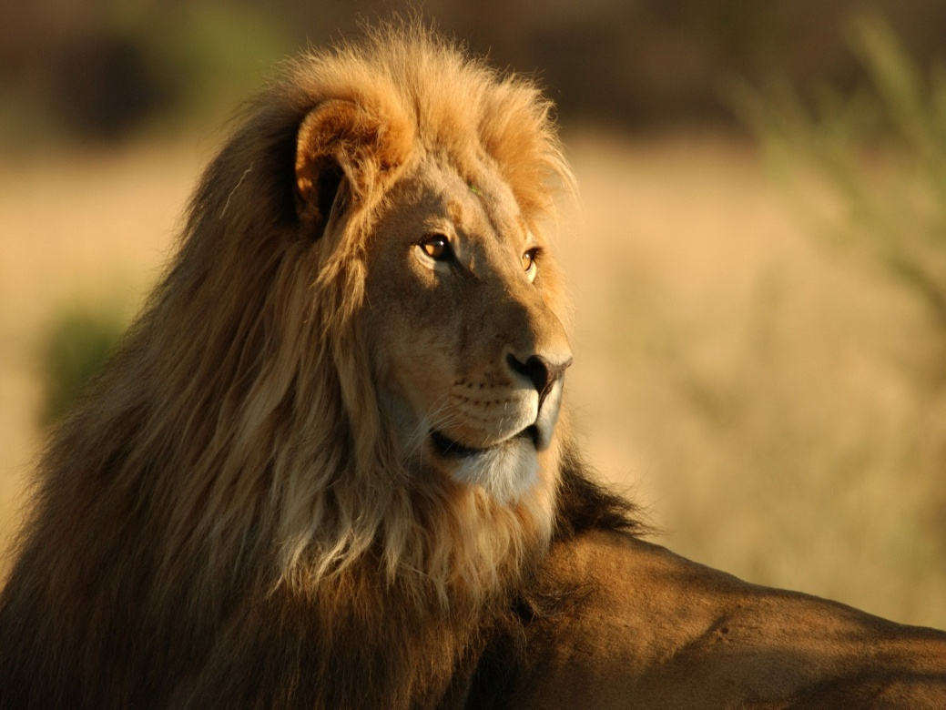
els perills
Els perills de las zebres són els lleons, les hienes i els cocodrils perquè els poden atacar i matar.
Les zebres més velletes o malaltes són les més atacades perquè són presses fàcil.
Els humans també són un perill perquè els caçadors volen les seves pells boniques.
Si els falta menjar i aigua també és un perill perquè es poden morir

Slide 9
Per que e triat aquest tema
He triat aquest tema per que m’agraden els colors de les cebres i són molt semblants als cavalls,és un animal diferent.

Slide 10
FI

